Slide 1


«Методы анализа данных»
Лекция 4. Инструменты и методы анализа сетевого трафика
Домуховский Николай Анатольевич
Заместитель директора по проектной работе, УНЦ ИБ ИРИТ-РТФ УрФУ
N.A.Domukhovsky@urfu.ru, telegram: @Nick1982ad

Slide 2





Напомню принципы работы на курсе
ИНИЦИАТИВНОСТЬ
ЛЮБОПЫТСТВО
БЕЗОПАСНАЯ СРЕДА
ОТВЕТСТВЕННОСТЬ

Slide 3
Анализ дампов трафика с помощью ПО Wireshark

Slide 4
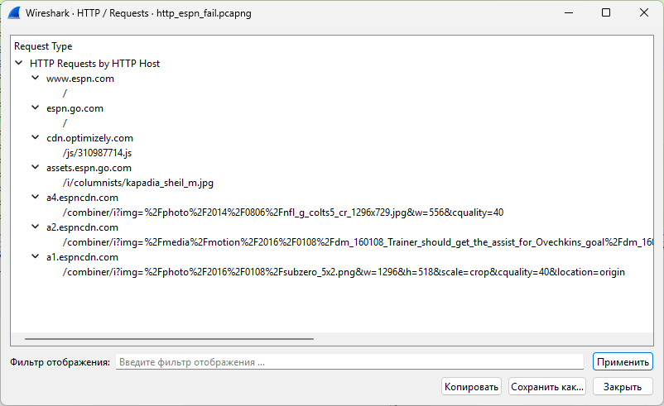
Анализ информации прикладного уровня

Slide 5
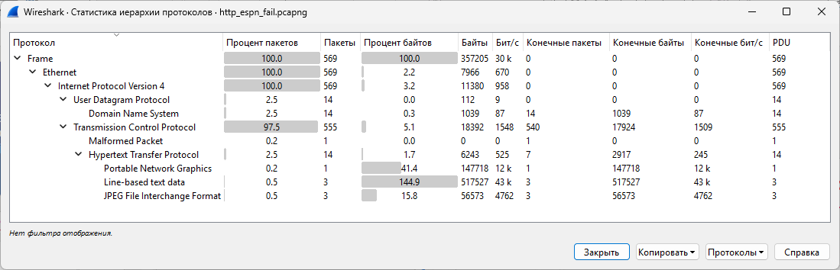
Анализ иерархии протоколов

Slide 6
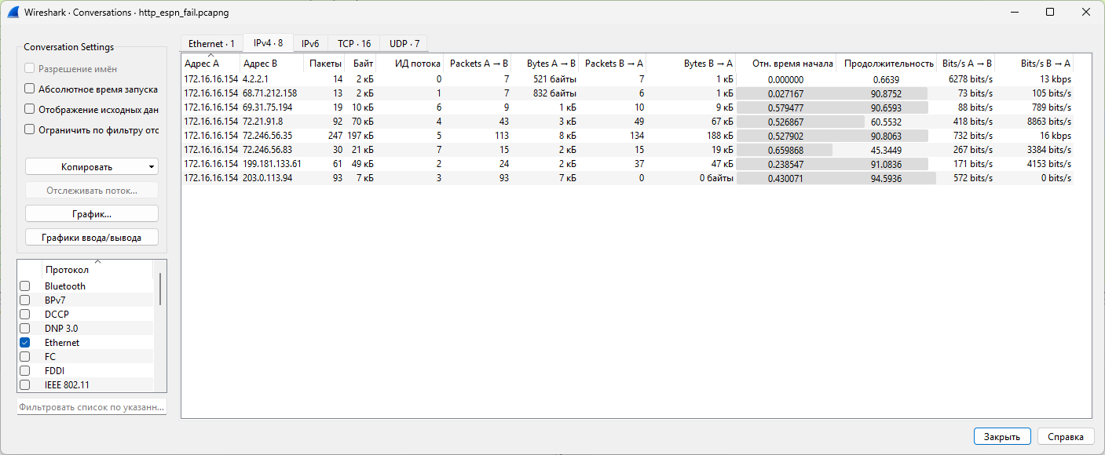
Просмотр диалогов (l3)

Slide 7
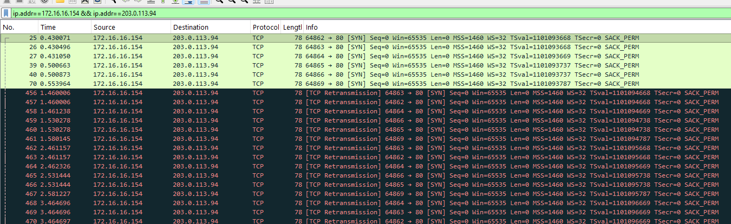
Вывод сбойного диалога

Slide 8
Анализ дампов трафика с помощью библиотеки scapy

Slide 9
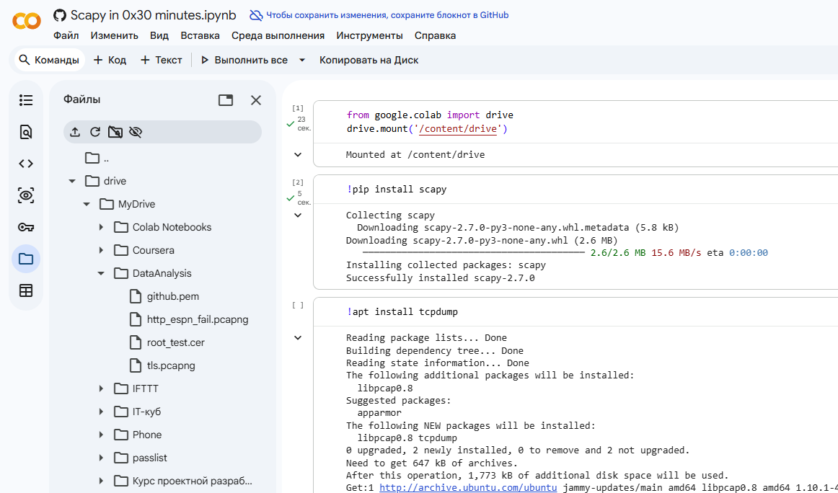
Scapy

Slide 10
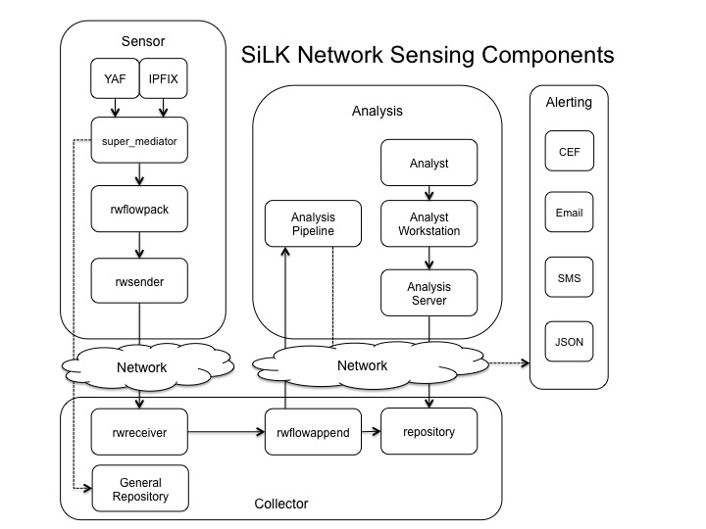
SiLK

Slide 11
Спасибо за внимание!

